Slide 1

矩阵理论
李厚彪
lihoubiao0189@163.com
13194884912
数学科学学院

Slide 2
第一章
线性代数基础

Slide 3
1. 线 性 空 间
1、什么是线性空间？

Slide 5


3. 与矩阵相关的四个基本子空间
这里讨论长方阵A,m-by-n
（1）值域空间
列向量空间
（2）行向量空间
（3）核
（4）左核

Slide 6




Slide 7
解：

Slide 8



Slide 9


证：

Slide 11
2 空间分解与维数定理

Slide 13
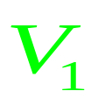



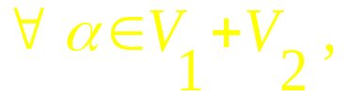
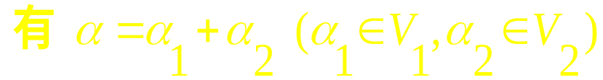
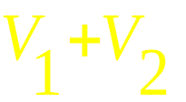

定理1：设
和
是线性空间V的子空间，则
定义2: 设
和
是线性空间V的子空间,若对
且是唯一的，这个和
就称为直和,记为

Slide 14
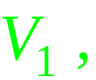



定理 2：设
是线性空间V的子空间,则下列命题等价
（1）
是直和：
（2） 零向量表示法唯一；
（3）
例 1：

Slide 15



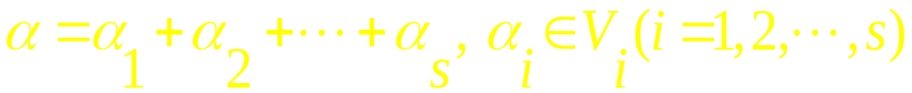




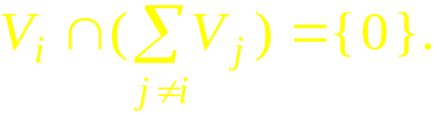

定义3：设
是线性空间V的子空间，如果和
中的每个向量
的分解式
是唯一的，这个和
就称为直和，记为
定理 3：设
是线性空间V的子空间，则下列命题
相互等价：
（1）
是直和：
（2） 零向量表示法唯一；
（3）
（4）

Slide 16

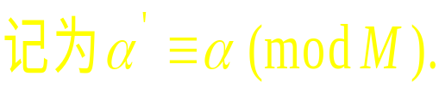


3 商 空 间
定义1：
性质 1 反身律：
性质 2 对称律：
性质 3 传递律：

Slide 17










定义 2：设
则 V 的子集
内的任一向量必与
反之，
必属于
为模M 的一个同余类，
称为这
个同余类的代表.
性质 4：
性质 5：
定义 3： V 的所有模M 的同余类的全体组成的集合称为V
的商集，记为
给商集定义如下的加法和数乘运算：
（1）
（2）

Slide 18
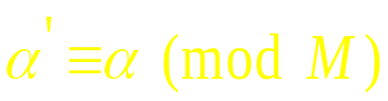
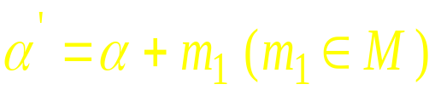


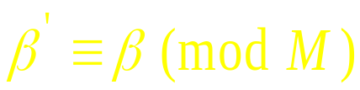

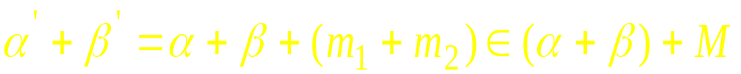
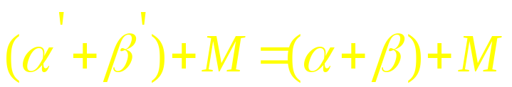


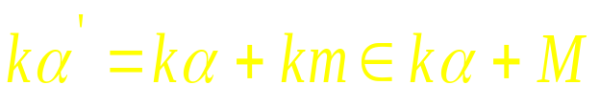
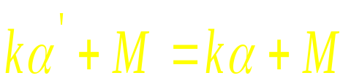

下面证明如上定义的运算的合理性。
（1)：
（2)：

Slide 19

定理 1 商集关于上面定义的加法和数量乘法运算为数域
上的一个线性空间，这个线性空间称为V 对于子空间M的
商空间，记为V / M .
定理 2 设 M 是 V 的子空间，则
dim (V / M)=dim (V) - dim (M).
证明：
下面证明
是商空间 V / M 的一组基.

Slide 20


(1): 先证（2-1）式在V / M 内线性无关。
(2): 再证任一
都可由（2-1）式线性表出。

Slide 21


由（1）和（2）知（2-1）式是商空间V/M 的一组基，故
dim (V / M)=dim (V) - dim (M)

Slide 22






例 1 xoy平面向量的线性空间V 的维数是dim(V )=2，
而ox轴上所有向量形成V的一维子空间M，且有dim(M)=1,
故，dim(V / M )=2 - 1=1
因子空间M，可取基
那么，取
则
y
就是商空间V / M 的基，
由
就得到
x
o
商空间V / M 的所有元素。

Slide 23









例 2 设
取M是ox轴的一维子空间，则dim(V/M)=3-1=2
z
取
就是商空间的
o
y
基，由
x
就得到商空间 的所有元素。

Slide 24



4 线性流形与凸闭包
定义 1： 所谓线性空间的线性流形，即为
其中，
是V 的子空间,
是V 的固定向量，
的维数
称为线性流形 P 的维数。
注：一维线性流形称为直线，二维线性流形称为平面，更高维的线性流形称为超平面.

Slide 25








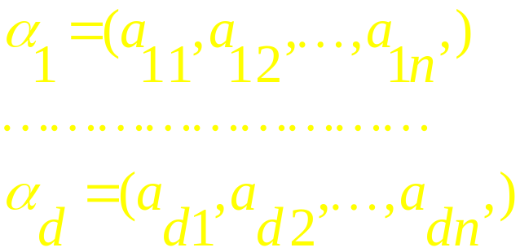
例 1 任一秩为 r 的 n 元线性方程组Ax=b 的解集合是
n 维向量空间的 维线性流形. 反之, 对
任一d
维线性流形P ,存在一系数矩阵秩为 的n元线性方程
组，使其解集合为P .
证明：
Ax=b 的解集
是n 维向量空间的线性流形。
反之，设
是
的d 维性流形, 取
一组基为

Slide 26

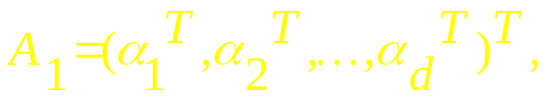



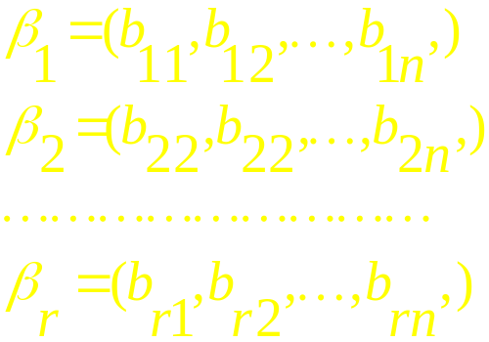



作齐次方程组
其中，
故此方程组的解空间 是 维子空间.
设
的一组基为
记
作Ax=0 , 故此方程组
的解空间即为
于是令
则Ax=b 即为所求方程组.

Slide 27





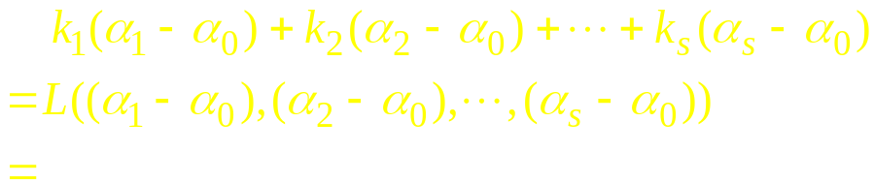


定理 1：设
是 的任意s+1 个向量，且
则形如
的所有向量构成一个维数等于向量组
的秩的线性流形P .
证明:
将（1-1）式改写为
则有

Slide 28

















定理 2：
是V 的子空间,而
相等充要条件是
证明：必要性，
（1）
（2）
}
同理，

Slide 29















充分性：
定理 3： 中任意两条直线包含在某个三维线性流形中。
证：
{
P就是三维线性流形，

Slide 30
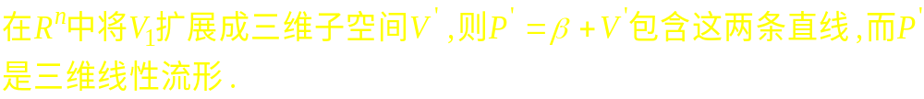
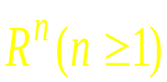


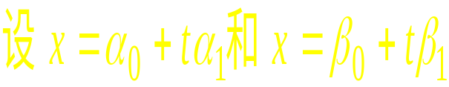



定理 4： 中两条直线
位于一个平面内的充要条件是 线性相关.
证 必要性：
位于平面 P 内，
P 平行于 二维子空间
线性相关.

Slide 31




充分性：
{
线性相关
线性相关
线性无关
线性相关
线性无关

Slide 32







定理5 空间的两个维数分别为 k 和 h 的线性流形
P 和 Q 包含在一个维数 的线性流形中。
证：设
令
作线性流形

Slide 33







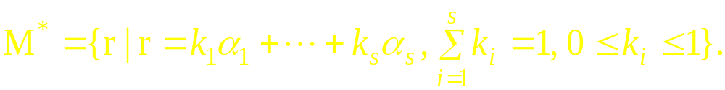
定理6 空间的两个维数分别为 k 和 h 的线性流形
P 和 Q 有一公共向量
是一个 维数
的线性流形。
定义 2
定义 3
定理 7

